Slide 1
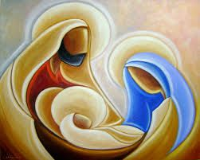
LAS DOCE VIRTUDES DE UN PADRE – DE UNA BUENA MADRE
ENCUENTRO NACIONAL
ESCUELA DE PADRES
TARIJA - BOLIVIA 2019

Slide 2
PROCESO DE ELABORACIÓN DE LAS DOCE VIRTUDES DE UN BUEN PADRE-MADRE
Las doce virtudes de un buen maestro según La Salle (Colección de varios trataditos y la guía de las escuelas cristianas).
Explicación de las doce virtudes de un buen maestro según el hermano Superior General Agathon (Joseph Gonlieu).
Definiciones de virtud, valor y sus diferencias.
Ideas centrales de la exhortación apostólica Amoris Laetitia “La Alegría del Amor” del santo padre Francisco

Slide 3
Congreso Internacional de la familia 1958 Papa Pío XII
Sínodo sobre la familia 1980
San Juan Pablo II
Exhortación aspotólica Familiaris Consortio 1981 por el Santo San Padre Juan Pablo II
Trabajo y reflexión en grupos de 10, sobre las 12 virtudes que deberían primar en nuestros hogares.
Puesta en plenaria de las 12 virtudes de un buen padre y una buena madre.

Slide 4
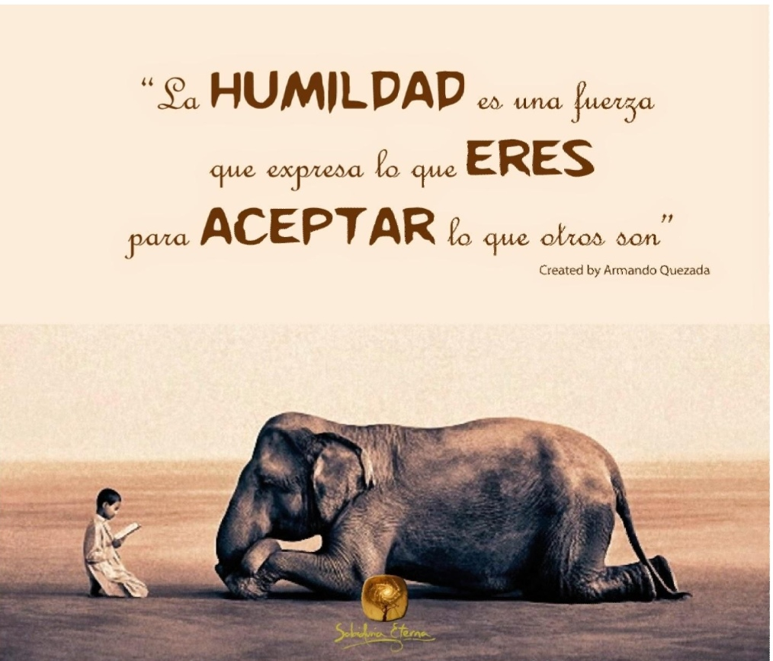
LA HUMILDAD
Virtud humana atribuida a quien ha desarrollado conciencia de sus propias limitaciones y debilidades y obras en consecuencia.
Ejemplo:
-Reconocer que otras personas realizan obras mejor que yo, de las cuales valoro y me ayudan a crecer.
-Tratar bien y con sencillez a las demás personas.
-Ser bondadosos ante la adversidad.
-Reconocer nuestros errores ante los demás y saber pedir ayuda.
-Practicar valores en todo lugar, especialmente en la familia.
-Sentirme necesitado, apoyado y orientado por los miembros de mi familia.
Contraejemplo:
-Ser soberbio con otros.
-Tener complejos de superioridad y grandeza.
-Maltratar, dañar a nuestros semejantes.
--Echar la culpa a los demás de nuestros errores.
-Ser antipáticos en las relaciones interpersonales.
-Imponer un criterio propio sin considerar otras opiniones.
No hagan nada por egoísmo o vanidad; más bien, con humildad consideren a los demás como superiores a ustedes mismos. Filipenses 2, 3

Slide 5
LA HONESTIDAD
Cualidad de la persona a decir la verdad, ser decente, razonable y justo.
Ejemplo:
-Expresar lo que se siente y decir la verdad.
-Actuar correctamente, cumpliendo las normas, principios y valores.
-Ser ejemplo en todo momento de nuestros hijos/as.
-Apegarse a la verdad sin importar las consecuencias.
Contraejemplo:
-Mentir delante de los hijos e hijas y enseñarlos a mentir.
-Ser una persona corrupta.
-Aceptar actitudes negativas.
-Tolerar y practicar mentiras piadosas.
Buscar la mentira y no afrontar la consecuencia de nuestros actos.
Queridos hijos, no amemos de palabra ni de labios para afuera, sino con hechos y de verdad. 1 Juan 3, 18

Slide 6
EL RESPETO
Consideración y valoración especial que se tiene a alguien o a algo.
Ejemplo:
-Respeto al libre pensamiento al interactuar entre los miembros de la familia, compañeros y docentes del colegio.
-Escuchar y valorar las opiniones de cada miembro de mi familia.
-Saludar y expresar lo que sentimos.
-En momentos de desacuerdo, proponer alternativas con amabilidad y respeto.
Contraejemplo:
-Imponer, ante los demás, sus propias decisiones y una conducta autoritaria.
-Ignorar a un miembro de la familia, como sino existiera.
-“En mi casa se hace lo que yo digo y punto”.
El que se mofa del pobre afrenta a su Hacedor; el que se regocija de la desgracia no quedará sin castigo. Proverbios 17, 5

Slide 7
LA COMUNICACIÓN
Es el proceso de intercambio de información en la que existe un emisor y un receptor.
Ejemplo:
-Saber hablar y escuchar constantemente en la familia.
-Mejorar nuestras relaciones familiares a partir de una comunicación asertiva.
-Buscar y consolidar espacios de diálogo en la familia.
-
Contraejemplo:
-No escuchar y sólo hablar, obviar las conversaciones.
-Generar aislamiento por falta de comunicación.
- No buscar y consolidar espacios de diálogo en la familia.
Por tanto, si tu hermano peca contra ti, ve y repréndele estando tú y él solos; si te oyere, has ganado a tu hermano.
Mas si no te oyere, toma aún contigo a uno o dos, para que en boca de dos o tres testigos conste toda palabra.
Si no los oyere a ellos, dilo a la iglesia; y si no oyere a la iglesia, tenle por gentil y publicano. Mateo 18, 15-17

Slide 8
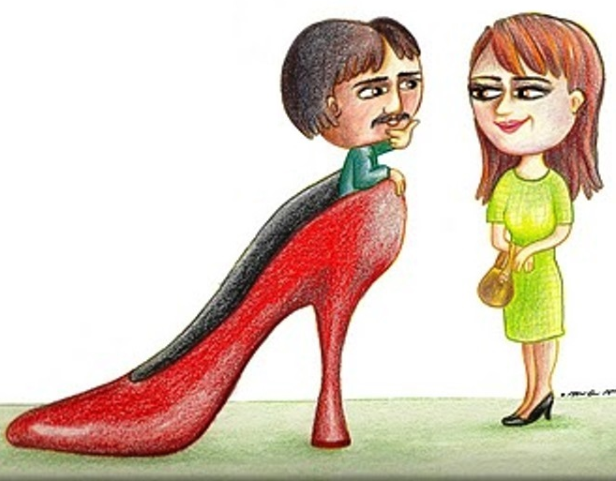
LA EMPATÍA
Es el valor en nuestro interior que nos da la capacidad de entender, comprender, apoyar y motivar a nuestros semejantes.
Ejemplo:
-Ponernos en el lugar de nuestros hijos/as, esposos/as, para comprender la situación y poder ayudarlo.
-Interpretar como propia la alegría de algún ser querido de nuestra familia.
-Ayudar a algún miembro de la familia con dificultades al realizar una tarea sencilla.
-Conocer las reacciones de cada miembro de mi familia.
-Recordar que nosotros también fuimos jóvenes.
Contraejemplo:
-No percibir el estado de ánimo de algún miembro de mi familia.
-Quitarle importancia a lo que le sucede a un miembro de nuestra familia.
-Dejar pasar las reacciones.
-No acompañar a nuestras parejas en actividades que son de su preferencia.
Más bien, sean bondadosos y compasivos unos con otros, y perdónense mutuamente, así como Dios los perdonó a ustedes en Cristo. Efesios 4, 32

Slide 9
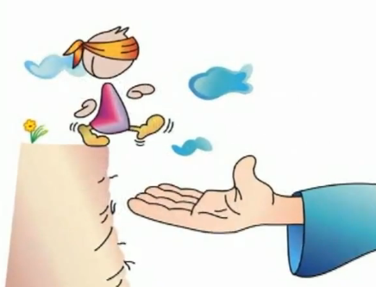
LA CONFIANZA
Es la seguridad o esperanza firme que alguien tiene de otra persona.
Ejemplo:
-Dejar que nuestros hijos decidan de acuerdo a la formación que les hemos dado.
-Escuchar y transmitir seguridad en una situación difícil o compleja.
-Tener una mente positiva frente a las decisiones que se tomen como familia.
Contraejemplo:
-No dejar a mi pareja o a mis hijos/as que tomen sus propias decisiones.
-Imponer sin antes escuchar.
-Buscar mentiras para salir de algún problema.
«Bendito el hombre que confía en el Señor, y pone su confianza en él. Será como un árbol plantado junto al agua, que extiende sus raíces hacia la corriente; no teme que llegue el calor, y sus hojas están siempre verdes. En época de sequía no se angustia, y nunca deja de dar fruto.» Jeremínas 17, 7-8

Slide 10
LA TOLERANCIA
Valor moral que implica el respeto íntegro al otro.
Ejemplo:
-Aprender a dar la otra mejilla ante las situaciones adversas.
-Aceptar sugerencias y opiniones de los demás.
Aceptar los gustos personales de cada miembro de la familia.
-Ser tolerante con lo inesperado y aprender de los errores.
Contraejemplo:
-Tomar actitudes contrarias.
-Reaccionar agresivamente o con gritos.
-Imponer nuestros pensamientos al resto de la familia.
-Omitir opiniones.
-
»Ustedes han oído que se dijo: “Ama a tu prójimo^{[a]} y odia a tu enemigo”. Pero yo les digo: Amen a sus enemigos y oren por quienes los persiguen,^{[b]} para que sean hijos de su Padre que está en el cielo. Él hace que salga el sol sobre malos y buenos, y que llueva sobre justos e injustos. Mateo 5, 43-45

Slide 11
LA RESPONSABILIDAD
Acto de tomar decisiones conscientes y aceptar las consecuencias de sus actos, comprometido a dar respuesta por ellos.
Ejemplo:
-Cumplir los compromisos y las obligaciones pese a cualquier adversidad.
-Concluir cualquier acción desde el comienzo hasta el final.
-Proveer a los miembros de la familia las necesidades materiales y espirituales.
Contraejemplo:
-No tener mucho interés a escuchar a los miembros de la familia, y dejar las obligaciones a lo que venga .
-Permitir que no se concluya un proyecto o decisión común.
-Poca importancia al rol que uno desempeña dentro del hogar.
-Desentendernos de todas las responsabilidades materiales y espirituales.
-Evadir las obligaciones.
Porque todos nosotros debemos comparecer ante el tribunal de Cristo, para que cada uno sea recompensado por sus hechos estando en el cuerpo, de acuerdo con lo que hizo, sea bueno o sea malo. 2 Corintios 5, 10

Slide 12
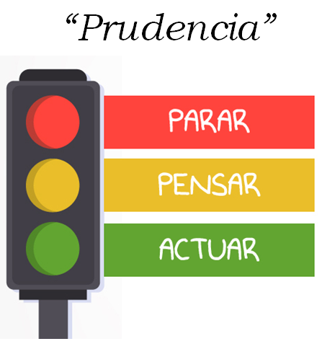
LA PRUDENCIA
Ser cautelosos en el hablar y en el actuar.
Ejemplo:
-Apoyar a alguien en situación de problema.
-Actuar con cautela en las decisiones de los hijos/as.
-Actuar de manera justa y adecuada con todos.
Contraejemplo:
-Reaccionar de forma impulsiva, negativa por parte de los padres hacia los hijos/as.
No ser cautos en dar, juzgar y definir actos circunstanciales, precipitarse al catalogar.
-No respetar a mi familia, ser torpe con alguno de ellos, no pensar antes de actuar.
El simple todo lo cree, pero el prudente mira bien sus pasos. Proverbios 14, 15

Slide 13
LA FE
Creencia y esperanza personal en la existencia de un ser superior, certeza inamovible de que aquello que se espera lo que se cree, es verdadero, cierto, incuestionable.
Ejemplo:
-Actuar a pesar de que no exista razón lógica.
-Creer en Dios y reconocer que Él es el creador de todas las cosas.
-Que mi familia haga un hábito de la oración.
Asistir, con mi familia, todos los domingos a la Eucaristía.
-Compartir la Palabra de Dios en familia.
Contraejemplo:
-Ver para creer.
-No creer en nada o en sí mismo.
-Demostrar flaqueza en lo espiritual.
-Poner excusas para no escuchar o leer la Palabra de Dios.
-No compartir la Palabra de Dios en familia.
-No acompañar ni ser consecuentes con los sacramentos en la vida cristiana de nuestras familias.
Ahora bien, la fe es la garantía de lo que se espera, la certeza de lo que no se ve. Hebreos 11, 1

Slide 14
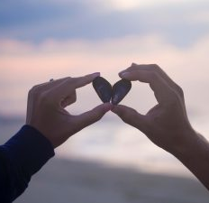
EL AMOR
Es la fuerza que nos impulsa a hacer las cosas bien.
Ejemplo:
-Darse uno mismo sin excusas ni comodidades.
-Saber perdonar.
-Hacer las cosas siempre con amor.
-Mostrar y recibir señales de afecto.
Contraejemplo:
-Pensar sólo en uno mismo (egocentrismo).
-Ser egoísta y poco comprensible con mi pareja e hijos/as.
-Traicionar a mis hijos/as o a mi pareja.
-No valorar a mi familia.
El amor es paciente, es bondadoso. El amor no es envidioso ni jactancioso ni orgulloso. No se comporta con rudeza, no es egoísta, no se enoja fácilmente, no guarda rencor. 1 Corintios 13, 4-5

Slide 15
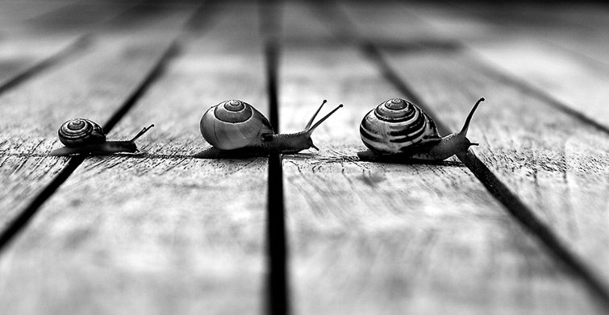
LA PACIENCIA
Experiencia de compasión y de dominio personal, para no reaccionar con violencia ante la debilidad de los hijos.
Ejemplo:
-Escuchar antes que actuar.
-Considerar actitudes diferentes a las propias.
-Practicar el dominio propio, controlarse en los momentos más críticos.
-Ser paciente en casa y en todo sentido, celebrar los logros y apoyar con paciencia los fracasos.
Contraejemplo:
-Actuar directamente con agresividad o violencia.
-Perder el control y juzgar actitudes diferentes.
-No saber controlar emociones negativas.
-Reaccionar con castigos, psicológicos, físicos, etc. ante situaciones negativas de alguno de la familia.
El que es paciente muestra gran discernimiento; el que es agresivo muestra mucha insensatez. Proverbios 14, 29

Slide 16
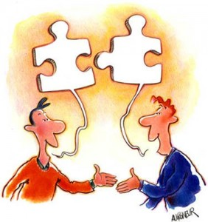
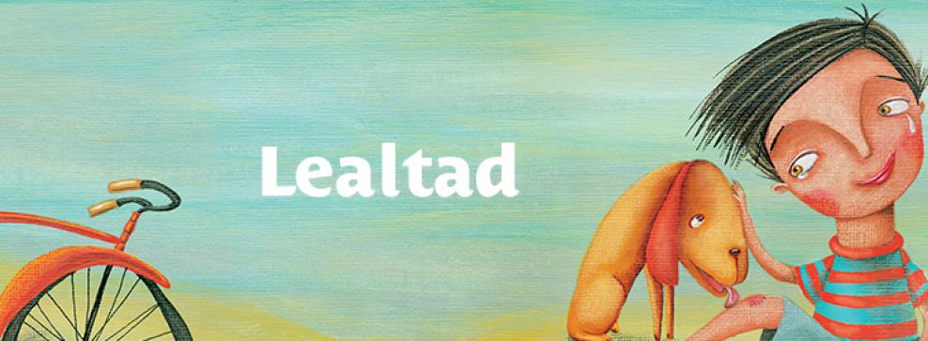
OTROS VALORES

Slide 17
Si estas virtudes (valores) los vas a poner en práctica, no te olvides de leer, cuando sea necesario, la siguiente cita bíblica:
Pero yo les digo: No juren de ningún modo: ni por el cielo, porque es el trono de Dios; ni por la tierra, porque es el estrado de sus pies; ni por Jerusalén, porque es la ciudad del gran Rey. Tampoco jures por tu cabeza, porque no puedes hacer que ni uno solo de tus cabellos se vuelva blanco o negro. Cuando
ustedes digan “sí”, que sea realmente sí; y, cuando digan “no”, que sea no. Cualquier cosa de más, proviene del maligno. Mateo 5, 34-37

